Slide 1
第四章：泛型、集合、枚举（2）
福州大学
计算机与大数据（软件）学院

Slide 2
集合概述
集合：
  是一种数据结构，它保存了其他对象的引用。
  通常集合包含的引用，都具有相同的类型。
集合框架：
  所谓框架就是一个类库的集合。
  集合框架就是一个用来表示和操作集合的统一的架构，包含了实现集合的接口与类，以及集合算法。

Slide 3
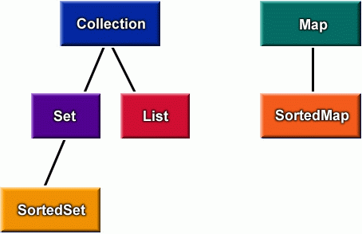

Java集合框架中的接口

Slide 4
用“集合框架”设计软件时，记住该框架几个基本接口的下列层次结构关系：
  Collection：集合层次中的根接口，JDK没有提供这个接口直接的实现类。
  Set：继承自 Collection，但不能包含重复的元素。SortedSet是一个按照升序排列元素的Set。
  List：继承自 Collection，是一个有序的集合，允许重复，并引入位置下标。提供了按索引访问的方式。

Slide 5
  Queue：扩展自Collection接口，提供队列各种操作。
  Map：包含了key-value对。Map不能包含重复的key，但value可以重复。SortedMap是一个按照升序排列key的Map。

Slide 6
集合框架的几个实现
接口 | 实现 | 历史集合类
Set | HashSet
 | TreeSet
List | ArrayList | Vector
 | LinkedList | Stack
Map | HashMap | Hashtable
 | TreeMap | Properties
Queue | PriorityQueue

Slide 7
数组
前面学习的数组操作是低水平的，需要编写实际的代码来排序和搜索数组，
java.util里面有一个Arrays类，它包括了一组可用于数组的static方法，这些方法都是一些实用工具。其中有四个基本方法：
  用来比较两个数组是否相等的equals()；
  用来填充的fill()；
  用来对数组进行排序的sort()；
  以及用于在一个已排序的数组中查找元素的binarySearch()。

Slide 8
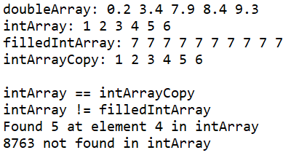
程序示例： UsingArrays

Slide 9
相关说明：
Arrays.fill( filledIntArray, 7 )
  Arrays类的静态方法fill，将filledIntArray的全部10个元素都用7填充。
Arrays.sort( doubleArray )
  静态sort方法会按照升序排序数组的元素。

Slide 10
System.arraycopy( intArray, 0, intArrayCopy,0, intArray.length )
  intArray是要被复制的数组。
  第二实参0，是一个索引，指定了数组中要复制的元素范围的起点。
  intArrayCopy指定了保存副本的目标数组。
  第四实参0表示第一个副本元素保存在目标数组的什么 位置的索引。
  intArray.length，指明了要从第一实参数组中复制多少个元素。

Slide 11
Arrays.binarySearch( intArray, value )
  使用value为建对intArray进行二分搜索，如果找到value值，则返回这个元素索引，否则返回一个负值。
Arrays.equals( intArray, intArrayCopy )
  比较两个数组是否相等（以相同的顺序包含相同的元素）

Slide 12
集合-Collection接口
Collection是最基本的集合接口，一个Collection代表一组Object，即Collection的元素（Elements）。
一些Collection允许相同的元素而另一些不行。一些能排序而另一些不行。
Java SDK不提供直接实现自Collection的类，Java SDK提供的类都是实现自Collection的“子接口”如List、Set、Queue。

Slide 13
所有实现Collection接口的类都必须提供两个标准的构造函数：
  无参数的构造函数用于创建一个空的Collection，
  有一个传入Collection作为参数的构造函数用于创建一个新的Collection，这个新的Collection与传入的Collection有相同的元素。
  后一个构造函数允许用户复制一个Collection。

Slide 14
如何遍历Collection中的每一个元素？
不论Collection的实际类型如何，它都支持一个iterator()的方法，该方法返回一个迭代器，使用该迭代器即可逐一访问Collection中每一个元素。

Slide 15
例如：
  // 获得一个迭代子
  Iterator it = collection.iterator();
  while(it.hasNext()) {
  // 得到下一个元素
  Object obj = it.next();
  }

Slide 16
想要尽可能以常规方式处理一组元素时，就使用Collection接口。

Slide 17
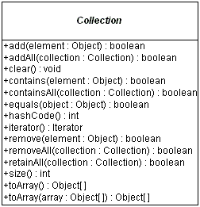
Collection
公有方法
清单

Slide 18
Collection 接口还支持查询操作：
  boolean isEmpty()
  boolean contains(Object element)
Collection 接口支持的其它操作，要么是作用于元素组的任务，要么是同时作用于整个集合的任务。

Slide 19
集合-List接口
列表，是一个排序的Collection，它可以包含重复的值。
具有位置下标，可按索引访问其元素，索引从0开始。
除了继承自Collection的那些方法之外，列表还提供了：
  通过索引操作元素的方法
  操作指定元素的方法；操作指定范围内元素的方法
  搜索元素的方法；以及获得一个ListIterator、访问元素的方法。

Slide 20
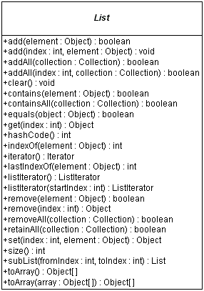

Slide 21
一些常用的操作包括插入某个元素或 Collection 的功能，还包括获取、除去或更改元素的功能。
在 List 中搜索元素可以从列表的头部或尾部开始，如果找到元素，还将报告元素所在的位置。
  void add(int index, Object element)
  boolean addAll(int index, Collection collection)
  Object get(int index)
  int indexOf(Object element)
  int lastIndexOf(Object element)
  Object remove(int index)
  Object set(int index, Object element)

Slide 22
除了具有Collection接口必备的iterator()方法外，List还提供一个listIterator()方法，返回一个ListIterator
和标准的Iterator相比，ListIterator允许添加，删除，设定元素，还能向前或向后遍历。
  ListIterator listIterator()
  ListIterator listIterator(int startIndex)

Slide 23
List 接口不但以友好的方式遍历整个列表，还能处理集合的子集：
  List subList(int starIndex, int endIndex)
  处理 subList() 时，位于 starIndex 的元素在子列表中，而位于 endIndex 的元素则不是。

Slide 24
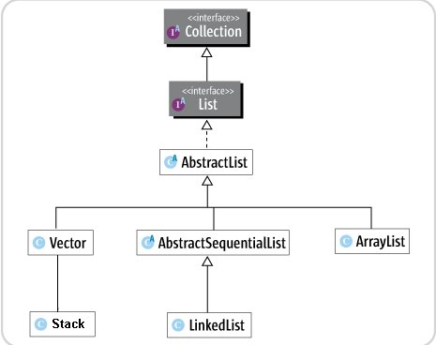
实现List接口的类

Slide 25
ArrayList
ArrayList实现了可变大小的数组。它允许所有元素，包括null。
  每个ArrayList实例都有一个容量（Capacity），即存储元素的数组的大小。这个容量可随着不断添加新元素而自动增加，但是增长算法并没有定义。
  当需要插入大量元素时，在插入前可以调用ensureCapacity方法来增加ArrayList的容量以提高插入效率。
ArrayList没有同步化。

Slide 26
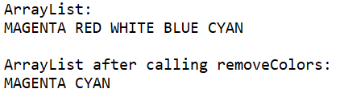
程序示例：CollectionTest
相关方法：
List <String> list=new ArrayList<String>();
  创建了ArrayList，并将其引用分别赋予变量list。

Slide 27
JavaSE7新增
JavaSE7支持使用具有<>符号的类型引用。
例如：
  List <String> list=new ArrayList<>()

Slide 28
List.add(color);
  向list添加元素
List.size()
  获得ArrayList中的元素个数。
List.get(count)
  取得索引为count的元素值。
Iterator<String> iteretor=collection1.iterator();
  获得collection的迭代器。
  Iterator也是泛型类型。

Slide 29
While(iterator.hasNext())
  使用Iterator的方法hasNext判断Collection是否还包含更多的元素。
if(collection2.contrains( iterator.next()))
  Collection的方法contrains()，判断该collection是否包含参数指定的元素。
  Iterator方法next返回Collection的下一个元素。

Slide 30
Iterator.remove()
  Iterator的方法remove从Collection中删除当前元素。

Slide 31
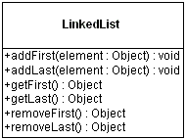
LinkedList
LinkedList实现了List接口，允许null元素。
此外LinkedList添加了一些处理列表两端元素的方法，如右图：

Slide 32
使用这些新方法，程序员就可以轻松的把 LinkedList 当作一个堆栈（stack），队列（queue）或双向队列（deque）或其它面向端点的数据结构。
程序示例：ListTest2

Slide 33
相关方法：
List1.addAll(list2);
  将list2的所有元素追加到list1末尾。
ListIterator<String> iterator = list.listIterator();
  调用List的方法listIterator，获得List的双向迭代器，能向前或者向后遍历列表。

Slide 34
Iterator.set(color.toUpperCase());
  Iterator的方法set，将当前iterator引用的String替换为参数指定的String
  String的方法toUpperCase返回该String的大写版本
List.subList(star,end).clear();
  List的方法sublist(s,e)返回List从s到e之前的这一部分，称为子列表，该子列表是List的另一个视图，对子列表的任何操作都会作用于原始列表。
  子列表调用list的方法clear()，即从原始列表中删除子列表这一部分。

Slide 35
ListIterator<String> iterator=list.listIterator(list.size());
  获得list的迭代器，并指定其起始位置为list的结尾。
Iterator.hasPrevious()
  判断逆向遍历列表时是否还有更多的元素。
Iterator.previous()
  从列表中获得前一个元素。

Slide 36
注意
LinkedList没有同步方法。如果多个线程同时访问一个List，则必须自己实现访问同步。
一种解决方法是在创建List时构造一个同步的List：
  List list = Collections.synchronizedList(new LinkedList(...));

Slide 37
另：
Arrays类提供静态方法asList()，将数组看成List集合，并返回其视图。
  该数组的list视图使程序员能够将数组像列表那样操作。
程序示例：UsingToArray

Slide 38
ArrayList和LinkedList的比较
ArrayList底层采用数组完成，而LinkedList则是以一般的双向链表(double-linked list)完成，其内每个对象除了数据本身外，还有两个 引用，分别指向前一个元素和后一个元素。
使用哪一种List取决于程序员特定的需要。

Slide 39
如果经常在List的开始处增加元素，或者经常在List中间位置进行插入和删除操作，且只要顺序的访问列表元素，应该使用LinkedList，
如果希望随机访问有序集合中的任何一个元素，或者总是把元素追加在末尾，优先考虑使用使用ArrayList。

Slide 40
集合-Vector
和ArrayList一样，Vector类也提供与数组相似的数据结构功能，但它能动态的调整大小，可以存储不同类型的数据元素。
Java 2 SDK，版本 2以后Vector 类被改良到“集合框架”层次结构中以实现 List 接口。

Slide 41
与ArrayList不同的是，Vector是同步的。
  当一个Iterator被创建而且正在被使用，另一个线程改变了Vector的状态（例如，添加或删除了一些元素），这时调用Iterator的方法时将抛出ConcurrentModificationException，必须捕获该异常。

Slide 42
Vector包含元素的数量都小于或者等于它的容量。
  容量即为Vector元素预留的空间。
如果要求更多的容量，则Vector会进行容量增加，增加量可以由程序员指定，也可以采用默认值。
  如果没有指定增加的容量值，或者指定的值小于等于0，则在每次需要增加Vector的容量时，系统会将它的大小加倍。
  当存储空间紧张时，可以使用Vector方法trimToSize将容量裁剪成正好为它的大小。
程序示例： VectorTest

Slide 43
集合-Stack
Stack继承自Vector，实现一个后进先出的堆栈。
Stack提供5个额外的方法使得Vector得以被当作堆栈使用。
  基本的push和pop方法，还有peek方法得到栈顶的元素，empty方法测试堆栈是否为空，search方法检测一个元素在堆栈中的位置。
Stack刚创建后是空栈。

Slide 44
由于Stack类扩展Vector类，所有Vector类的全部公有接口都可以用于Stack。
要当心一些超常规方法，例如：
  Vector的add方法，可以在栈的任何地方插入元素，会扰乱栈的操作。
程序示例：StackTest

Slide 45
集合-Queue接口
Queue是javaSE5引入的一种新的集合接口，它扩展自Collection，并提供了额外的操作，用于在队列中插入、删除和检查元素。

Slide 46
PriorityQueue
是实现Queue接口的一个类，它按照Comparable接口的compareTo方法指定的自然顺序排序元素，也可以按照通过构造函数指定的Comparator对象排序。
该类的基本功能：
  能够按排序的顺序在底层数据结构中执行插入操作，能在底层数据结构的前面执行删除操作。
  当元素添加到PriorityQueue时，它们按优先级顺序插入。（具有最高优先级就是首先被删除的元素）

Slide 47
PriorityQueue常见的操作：
  offer：将一个元素按优先级顺序插入到合适的位置
  poll：删除优先队列中具有最高优先级的元素（队头）
  peek：获得队列中具有最高优先级的元素，不删除它
  clear：删除优先队列中的全部元素。
  size：获得优先队列中的元素数量。
程序示例： PriorityQueueTest

Slide 48
集合-Set接口
Set 接口继承 Collection 接口，它不允许集合中存在重复项。
所有原始方法都是现成的，没有引入新方法。
具体的 Set 实现类依赖添加的对象的 equals() 方法来检查等同性。

Slide 49
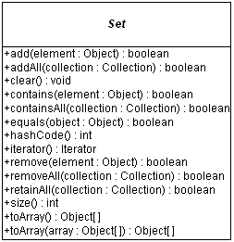

Slide 50
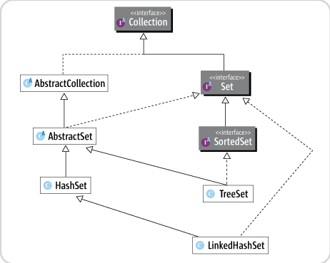
实现Set接口的类

Slide 51
“集合框架”支持 Set 接口两种普通的实现：
  HashSet
  TreeSet

Slide 52
HashSet
主要的一个无重复的集合类。
元素没有顺序
为基本操作提供常数时间性能
没有提供同步机制
后台使用HashMap实现
程序示例：SetTest
  使用HashSet删除List中的重复元素。

Slide 53
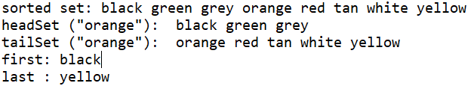
TreeSet
内部用TreeMap实现，
TreeSet是一个有序集合，其中元素将按照升序排列，缺省是按照自然顺序进行排列，意味着TreeSet中元素要实现Comparable接口。
也可以在构造TreeSet对象时，传递实现了Comparator接口的比较器对象。
非同步的。
程序示例：SortedSetTest

Slide 54
HashSet和TreeSet的比较
HashSet是基于Hash算法实现的，其性能通常都优于TreeSet。
通常都应该使用HashSet，在需要排序的功能时，才使用TreeSet。
一般说来，先把元素添加到 HashSet，再把集合转换为 TreeSet 来进行有序遍历会更快。

Slide 55
集合-Map接口
Map 接口不是 Collection 接口的继承。而是从独立的用于维护“键-值”映射的接口层次结构入手。
该接口描述了从不重复的键到值的映射。

Slide 56
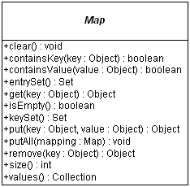

Slide 57
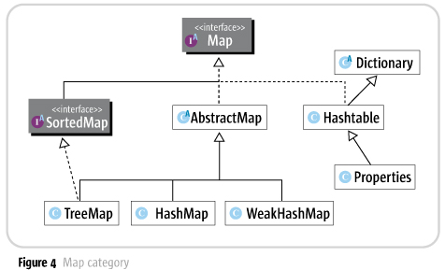
实现Map接口的类

Slide 58
Hashtable类
Hashtable实现了Map接口，实现一个key-value映射的哈希表。
任何非空（non-null）的对象都可作为key或者value。
Hashtable是同步的。

Slide 59
常用方法
添加数据使用put(key, value)，
取出数据使用get(key)，
这两个基本操作的时间开销为常数。

Slide 60
使用Hashtable的简单示例如下：
将1，2，3放到Hashtable中，他们的key分别是”one”，”two”，”three”：
  Hashtable numbers = new Hashtable();
  numbers.put(“one”, new Integer(1));
  numbers.put(“two”, new Integer(2));
  numbers.put(“three”, new Integer(3));

Slide 61
要取出一个数，比如2，用相应的key
  Integer n = (Integer)numbers.get(“two”);
  System.out.println(“two = ” + n);

Slide 62
ProPerties
Hashtable的子类
只能操作字符串，保存字符串的键/值对。
  使用setProperty和getProperty方法来维护表。
具有“持久性”：
  意味着能将Properties对象写入输出流，并能通过输入流读取。
  常用于维护程序配置数据或者用户首选项。
程序示例：PropertiesTest

Slide 63
HashMap
HashMap和Hashtable类似，提供程序员能够使用哈希运算而不必实现哈希表机制。
它与Hashtable不同之处在于：HashMap是非同步的，并且允许null，即null value和null key。
程序示例：WordTypeCount

Slide 64
TreeMap
其中的元素可以按照Key的自然顺序排列，也可以是由Comparator指定的顺序排列。
  作为Key的类需要实现Comparable接口
基本操作的时间复杂度是log(n) 。
非同步的。

Slide 65
HashMap与TreeMap
HashMap 和 TreeMap 都实现 Cloneable 接口。
使用哪种实现取决于程序员的特定需要。
  在 Map 中插入、删除和定位元素，HashMap 是最好的选择。
  如果要按顺序遍历键，那么 TreeMap 会更好。根据集合大小，先把元素添加到 HashMap，再把这种映射转换成一个用于有序键遍历的 TreeMap 可能更快。

Slide 66
集合算法
Collections类提供了各级高性能的算法（实现成静态方法），用于操作集合元素。
用于操作List的：
  Sort、binarySeatch、reverse、shuffle、fill、copy
用于操作Collections的：
  Min、max、addAll、frequency、disjoint

Slide 67
算法--排序Sort
排序List中的元素可以使用Sort算法，它必须实现Comparable接口。
  List中的元素按照compare To方法实现的自然顺序确定的。
在 Java 2 SDK，版本 1.2以后的版本中有十四个类实现 Comparable 接口。
下表展示了它们的自然排序。

Slide 68
类 | 排序
BigDecimal, BigInteger, Byte, Double, Float, Integer, Long, Short | 按数字大小排序
Character | 按 Unicode 值的数字大小排序
CollationKey | 按语言环境敏感的字符串排序
Date | 按年代排序
File | 按系统特定的路径名的全限定字符的 Unicode 值排序
ObjectStreamField | 按名字中字符的 Unicode 值排序
String | 按字符串中字符 Unicode 值排序

Slide 69
Sort算法
void sort(Object array[ ])
void sort(Object array[ ], int fromIndex, int toIndex)
void sort(Object array[ ], Comparator comparator)
void sort(Object array[ ], int fromIndex, int toIndex, Comparator comparator)
void sort(List list)
void sort(List list, Comparator c)

Slide 70
自然序排序示例：Sort1
降序排序示例：Sort2
  带Comparator对象
Collections.sort( list, Collections.reverseOrder() )
  reverseOrder返回一个Comparator对象
  它对集合进行逆序排序。

Slide 71

用Comparator对象进行排序

Slide 72
Comparator 的 compare() 方法的返回值和 Comparable 的 compareTo() 方法的返回值相似。
  如果排序时第一个元素出现在第二个元素之前，则返回一个负值。
  如果第一个元素出现在后，那么返回一个正值。
  否则，返回零。
  与 Comparable 相似，零返回值不表示元素相等。一个零返回值只是表示两个对象排在同一位置。由 程序员决定如何处理。

Slide 73
Collections 类有个预定义的 Comparator 。
  调用 Collections.reverseOrder() 返回一个 Comparator对象，它对集合进行逆序排序。
自定义Comparator用于排序：
  程序示例：TimeComparator 、Sort3

Slide 74
Comparable对比Comparator
一个类实现了Camparable接口则表明这个类的对象之间是可以相互比较的，这个类对象组成的集合就可以直接使用sort方法排序。
Comparable是数据与算法结合，表现为数据绑定固有的排序算法，算法只能有一种。
实现此接口的对象组成的集合可以直接通过 Collections.sort（和 Arrays.sort）进行自动排序。

Slide 75
例如：
public class User implements Comparable<Object> {
……
public int compareTo(Object o) {
return ……
}
public static void main(String[] args) {
……
Arrays.sort(users);
……
}
}

Slide 76
而Comparator可以看成是一种排序算法的实现，将数据与算法分离，算法可以有多种实现。
可以将 Comparator 传递给 sort 方法（如 Collections.sort 或 Arrays.sort），从而允许在排序顺序上实现精确（升序/逆序……）控制。

Slide 77
public class UserComparator implements Comparator<Object>{
public int compare(Object o1, Object o2) {
return ……
}
}
public class User {
……
public static void main(String[] args) {
……
Arrays.sort(users, new UserComparator());
……
}
}

Slide 78
小结：
Comparable目的是让集合内部存在一个默认的比较规则，Comparator是在集合外部定义比较规则。
Comparator也可以在下面两种环境下使用：
  类的设计师没有考虑到比较问题而没有实现Comparable，可以通过Comparator来实现排序而不必改变对象本身
  可以使用多种排序标准，比如升序、降序等。

Slide 79
算法—搜索
Collections 和 Arrays 类提供在 Collection 中查找最大值和最小值的机制，还提供对 List 或数组进行搜索的机制。
对于有序的List ， 就可以使用binarySearch() 方法进行更快的搜索。
数组搜索与之类似。用完其中一个 Arrays.sort() 方法后，得到生成的有序数组并使用binarySearch()搜索元素。

Slide 80
binarySearch算法
public static int binarySearch(List list, Object key)
public static int binarySearch(List list, Object key, Comparator comparator)
程序示例：BinarySearchTest

Slide 81
Shuffle算法
用于随机排序List元素。
程序示例：DeckOfCards
  用随机排序算法洗牌
  简单的扑克游戏—见后

Slide 82
其他算法
Colletion类提供用于颠倒、填充、复制List的算法：reverse、fill、copy、max、min
程序示例：Algorithms1

Slide 83

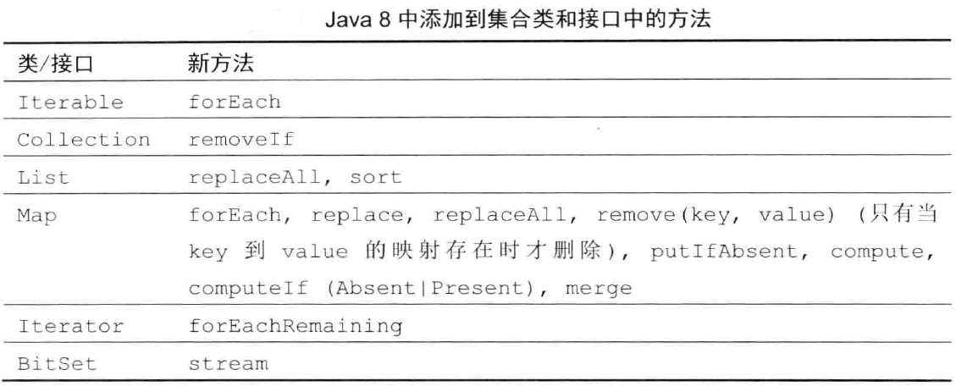

Slide 84
其他算法
Collection类还提供算法addAll、frequency、disjoint
程序示例：Algorithms2

Slide 85
分析与设计：扑克小游戏
钓鱼游戏规则：
  一副牌，52张，取出大小王
  洗牌后开始一张张发牌
  如果当前牌的点数与之前发下的牌的点数相同，可选择将这两张相同点数的牌及其中间所有牌收掉。
  如不收牌或者收完牌后，将继续发下一张牌。
  以上过程不断重复，直到一副牌发完。
  如果牌发完时刚好全部收完则玩家胜，否则玩家输，且游戏结束。

Slide 86
设计要点：
如何表示一副牌？
  一张牌由点数和花色构成，
  考虑设计Card类，具有点数和花色两种属性。
  一副牌由52张不同点数花色的牌构成。
  考虑设计一个Card数组，存储生成的不同花色和点数的牌。

Slide 87
如何洗牌、发牌？
  洗牌就是不断打乱调整整幅牌的顺序，
  用随机排序算法洗牌：Shuffle算法
  发牌就是将最面上的一张牌发给玩家，
  考虑将数组当前面上的牌返回给调用者。
  洗牌和发牌是游戏中不断重复的动作，考虑将其设计成某个类的方法以供程序不断调用。

Slide 88
游戏规则的逻辑设计
  用循环实现发牌过程，直到整幅牌发完
  可用循环搜索当前是否遇到重复点数的牌，
  如遇到可向终端输出提示并等待用户选择
  用分支判断玩家是否选择收牌，继续后续过程
示例程序：Card, DeckOfCards, ……

